Slide 1
Kusten IF-P2016
Föräldramöte säsongen 2026-2027

Slide 2
Agenda
Vilka är tränarna? Presentation
Presentation föräldrar (namn och barnets namn)
Träningsgruppen
Träningstider, uppehåll och engagemang från er föräldrar
Matcher/serier och engagemang från er föräldrar
Sportadmin-appen, Tips!
Engagemang i Kustens IF (kommittéer)
Övrigt
Frågor

Slide 3
Tränarna
Filip Bauer
Josef Håkansson
Oscar Abrahamsson
Emeli Abrahamsson – stöttar med admin

Slide 4
Föräldrar och barn
Presentation av er föräldrar och vem/vilka som är era barn

Slide 5
Träningsgruppen
Samtliga i gruppen är pojkar födda 2016
Vi är just nu 19st killar i laget – under veckan har detta reducerats till 13st
Kan bli aktuellt med samarbete med framförallt pojkar födda 2015

Slide 6
Träningar
Måndagar Hallägrahallen kl.18.30-20.00
Onsdagar Gullbrandstorpshallen Kl.18.00-19.30
Kallelser kommer två dagar innan, men det går bra att registrera i förväg också
Killarna ska vara ombytta (använd träningströjan) och klara till träningstart
Inga träningar under loven, träningarna inlagda i Sportadmin är dem som gäller
Säsongen håller troligen på till slutet av april

Slide 7
Träningsuppehåll
V.44 ingen träning 26/10 och 28/10
V. 52-v2 ingen träning mellan 21/12 -6/1 uppstart 11/1 igen
V. 8 ingen träning 22/2 och 24/2
V. 13 ingen träning 29/3 och 31/3

Slide 8
Engagemang från föräldrar vid - träningar
Ange i Sportadmin-appen om ert barn kommer att delta eller ej
Hjälpa till att plocka fram/bort sarg
Säkerställa att killarna har med sig, träningskläder, skor, klubba, glasögon och vattenflaska.(Målvaktskläder har tränarna)

Slide 9
Matcher
Med tanke på deltagare avhopp under v35 kan matcher och sammandrag vara i behov av justering!
Serie blå lätt sammandrag. Schema för dessa ej spikat men ser ut att bli 6 st sammandrag under säsongen.
Serie blå medel en match per tillfälle dessa går att se i Sportadmin. 2 matcher i månaden okt-dec.
Killarna ska vara ombytta och klara till matchstart.
Samåkning – se bild om Sportadmin ska vi använda detta??

Slide 10
Engagemang från föräldrar vid – Matcher
Med tanke på deltagare avhopp under v35 kan matcher och sammandrag vara i behov av justering!
Ange i Sportadmin-appen om ert barn kommer att delta eller ej.
Matchställ delas ut i början av säsongen – dessa ansvarar respektive barn (föräldrar) att de tvättas efter varje match samt återlämnas vid säsongens slut. (målvaktskläder säkerställer tränarna)
  Forts nästa sida

Slide 11
Engagemang från föräldrar vid – Matcher
Vid hemma matcher förväntas ni föräldrar hjälpa till med:
Hjälpa till att plocka fram/bort sarg
Sekretariat/sekreteriatslistor
Kioskansvariga/kiosklistor
Ordning i omklädningsrummen
Matchvärdar
Innan match svara på kallelsen med vilken del ni hjälper till med.
  Alternativt att Emeli utser personer? Vad föredrar ni?
  Troligen 1 sammandrag och 3 matcher under hösten där vi är arrangör

Slide 12
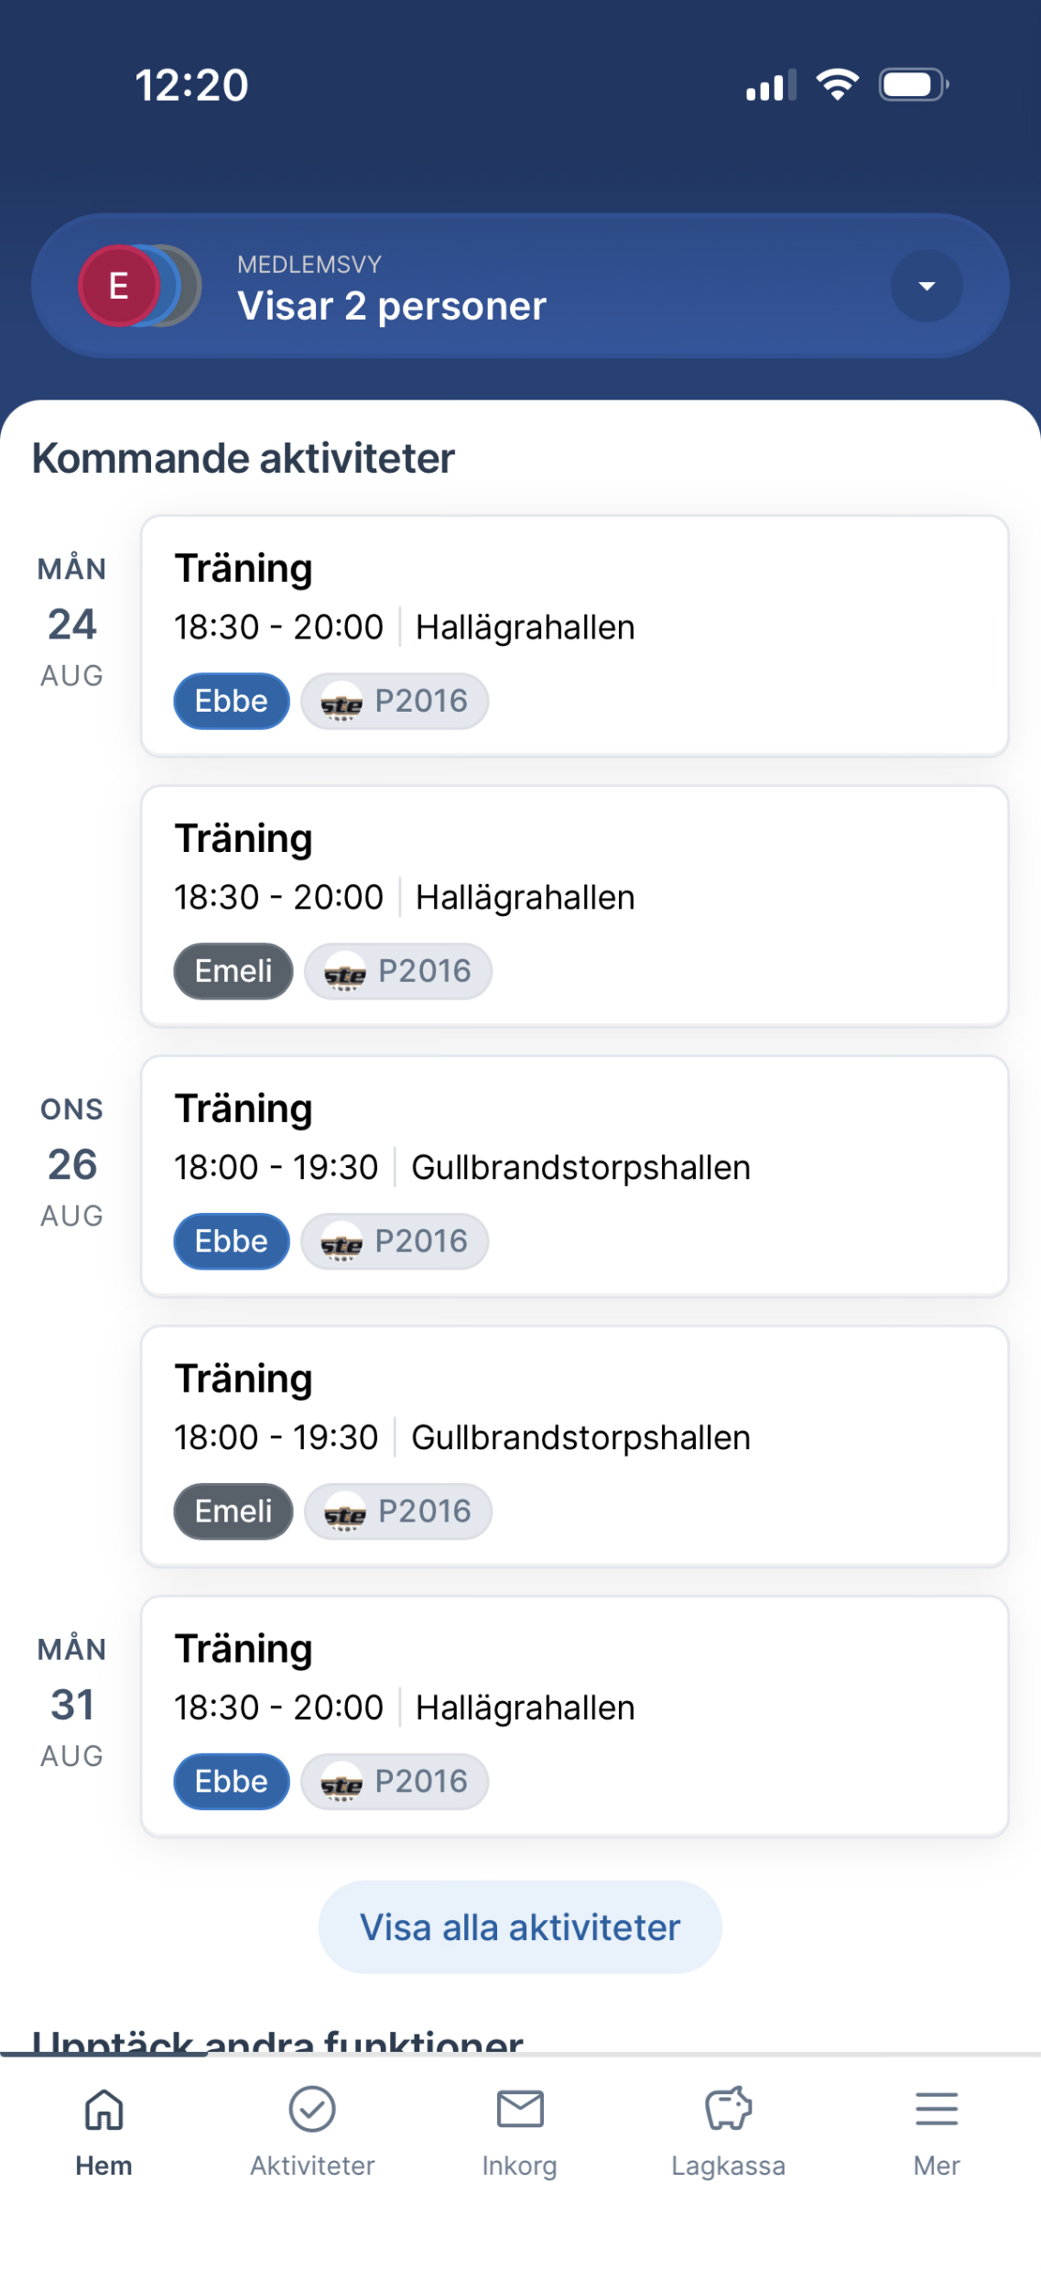
Sportadmin- tips!

Slide 13
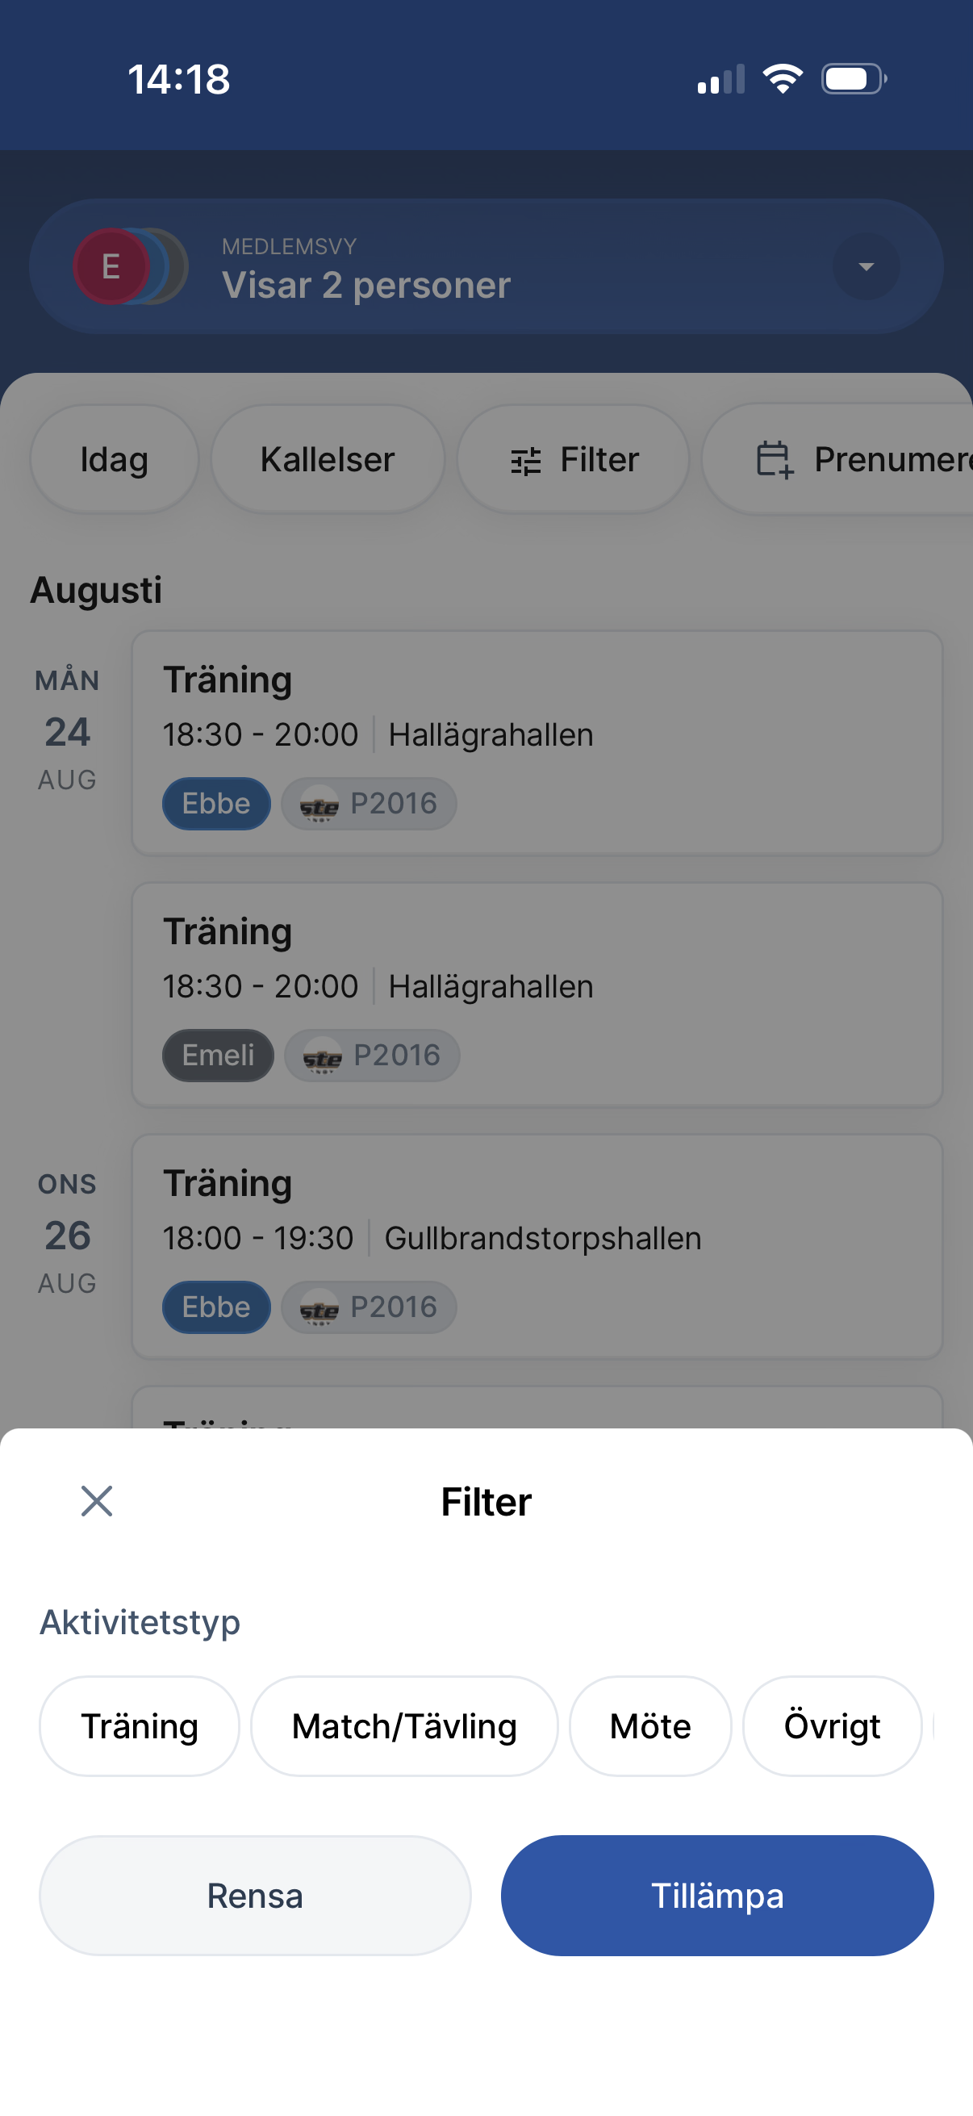

Sportadmin
Under Aktiviteter återfinns alla träningar, matcher eller övriga aktiviteter för laget
Det går att filtrera på t.ex. match
Väljer man en aktivitet så kan det återfinns mer information om t.ex. tider eller saker att tänka på för aktiviteten

Slide 14
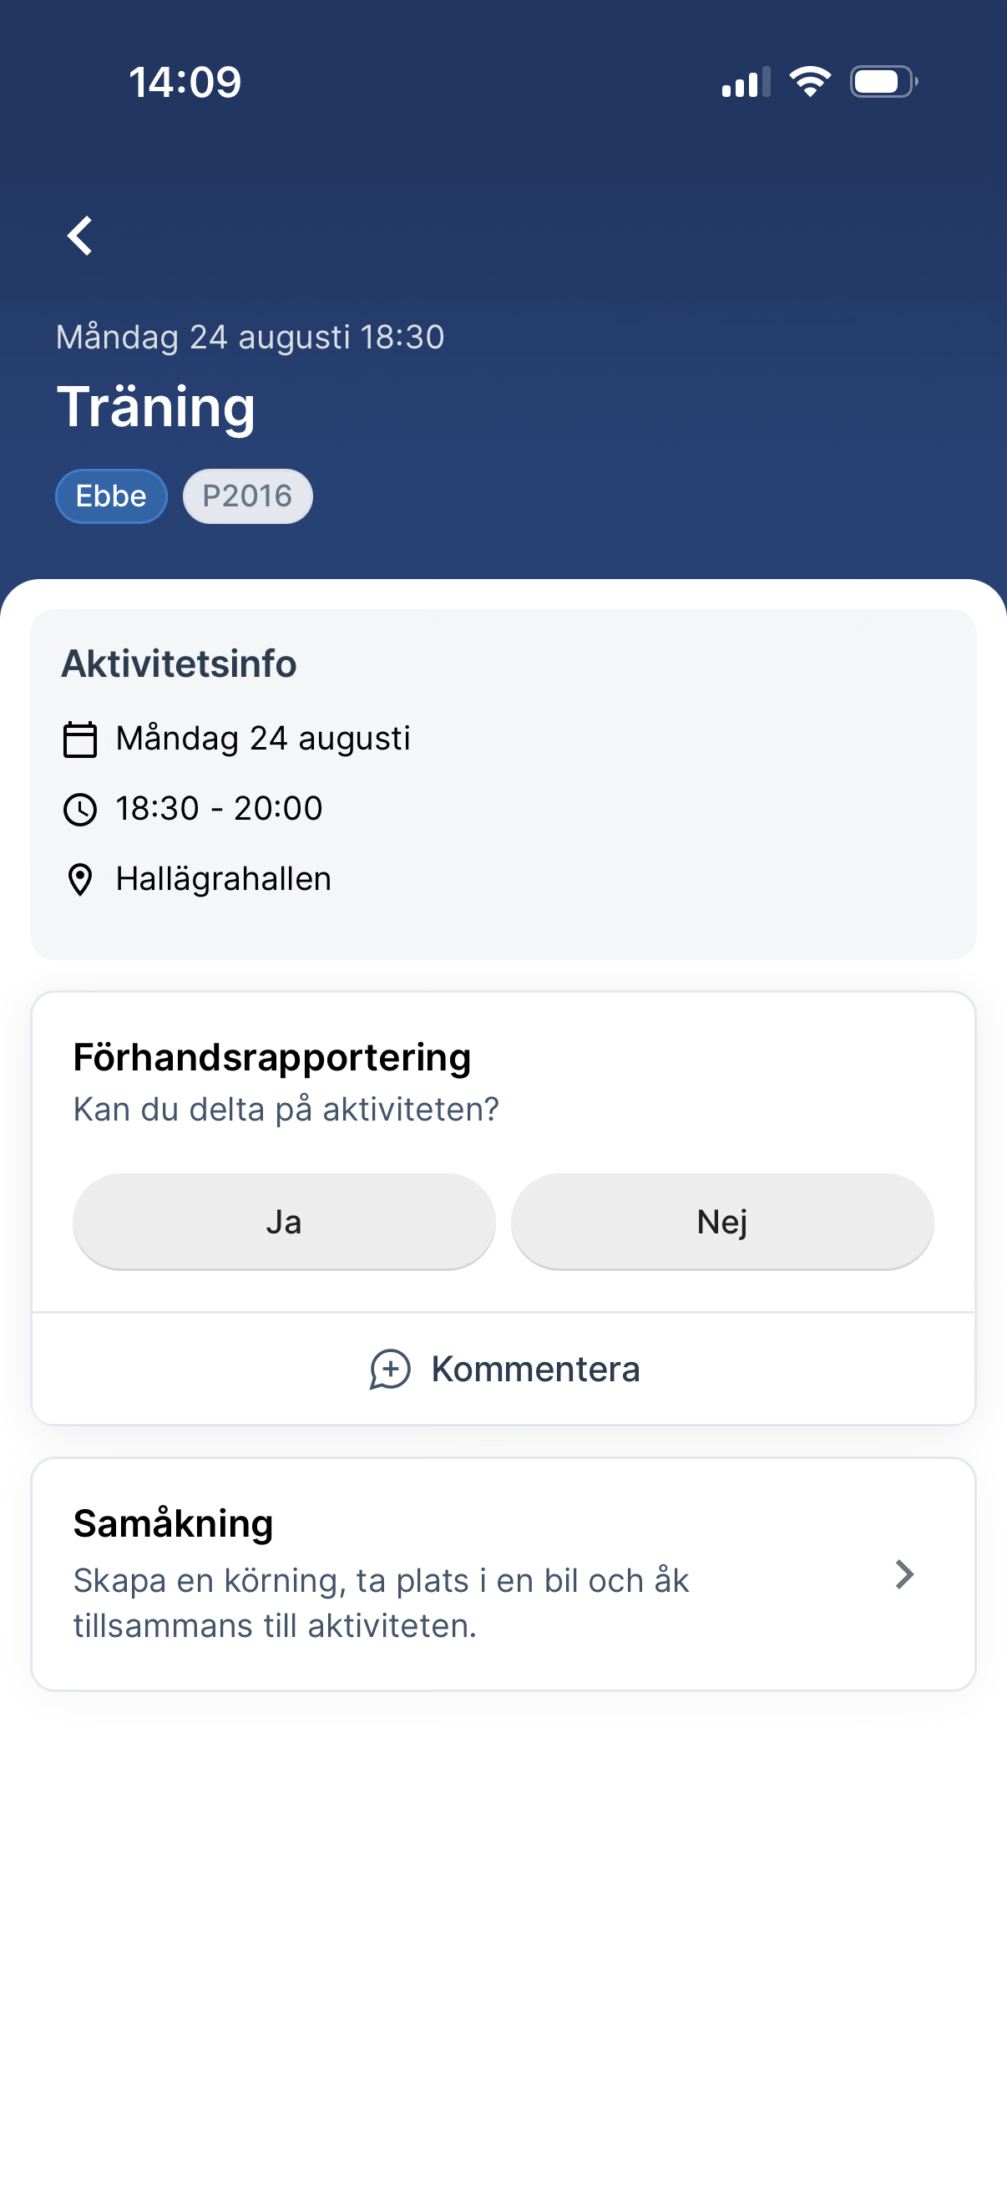
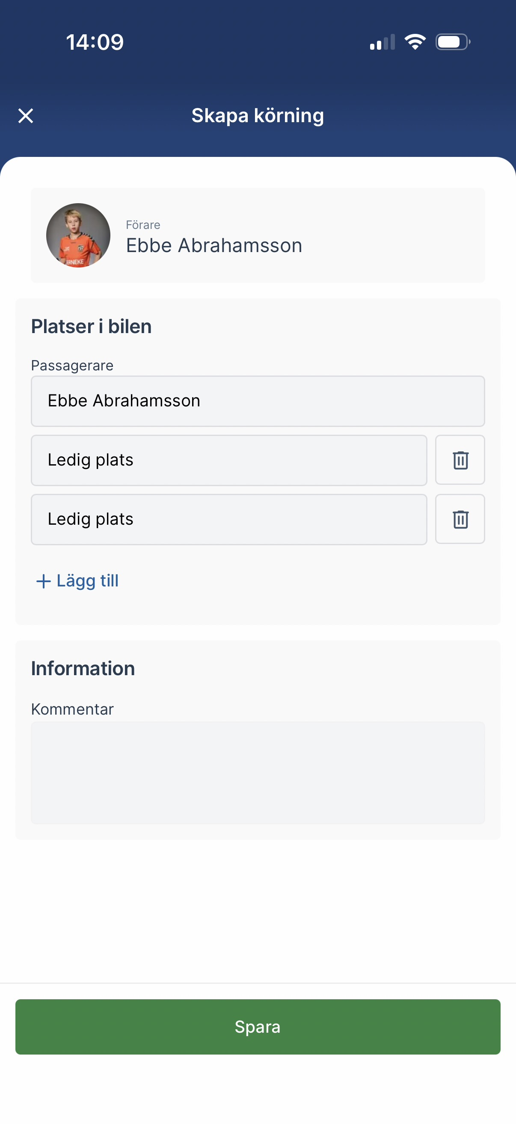
Sportadmin
Klickar ni in på aktivitet finns de möjlighet att förhandsrapportera på aktiviteten.
Förhandsrapportering fungerar både på träningar och matcher.
Under förhandsrapportering finns och möjlighet att skapa samåkning till träningar och match.
Är detta något vi vill använda? Allas ansvar att bevaka och skapa i sådant fall.
  Om ja förslag att vi testar en gång för att se om det fungerar.

Slide 15
Sportadmin
Finns möjlighet för föreningen/tränarna att skicka ut mejl samt sms
Förslag att sms används när det är information som behöver komma ut snabbt.
I annat fall används utskick/mejl.
Ni som föräldrar ombeds att: Fylla i era kontaktuppgifter i appen
Fylla i information om samtycke till bilder eller ej

Slide 16
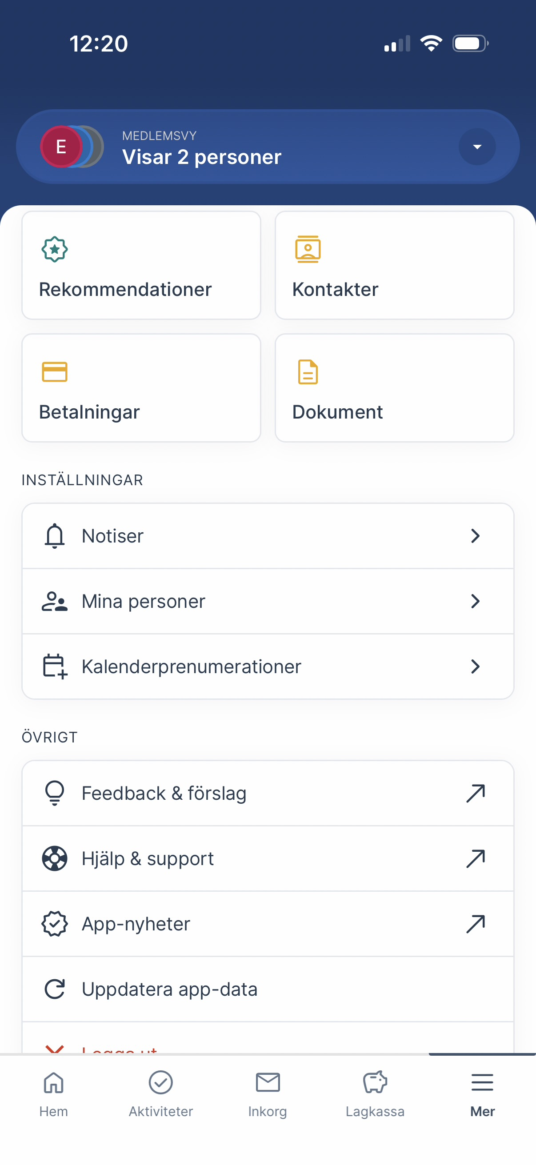
Sportadmin- tips!
Under Mer och inställningar
Hantera notiser från appen
Finns möjlighet att lägga till kontaktuppgifter och hantera samtycke för bl.a. bilder
Prenumerera på kalender

Slide 17
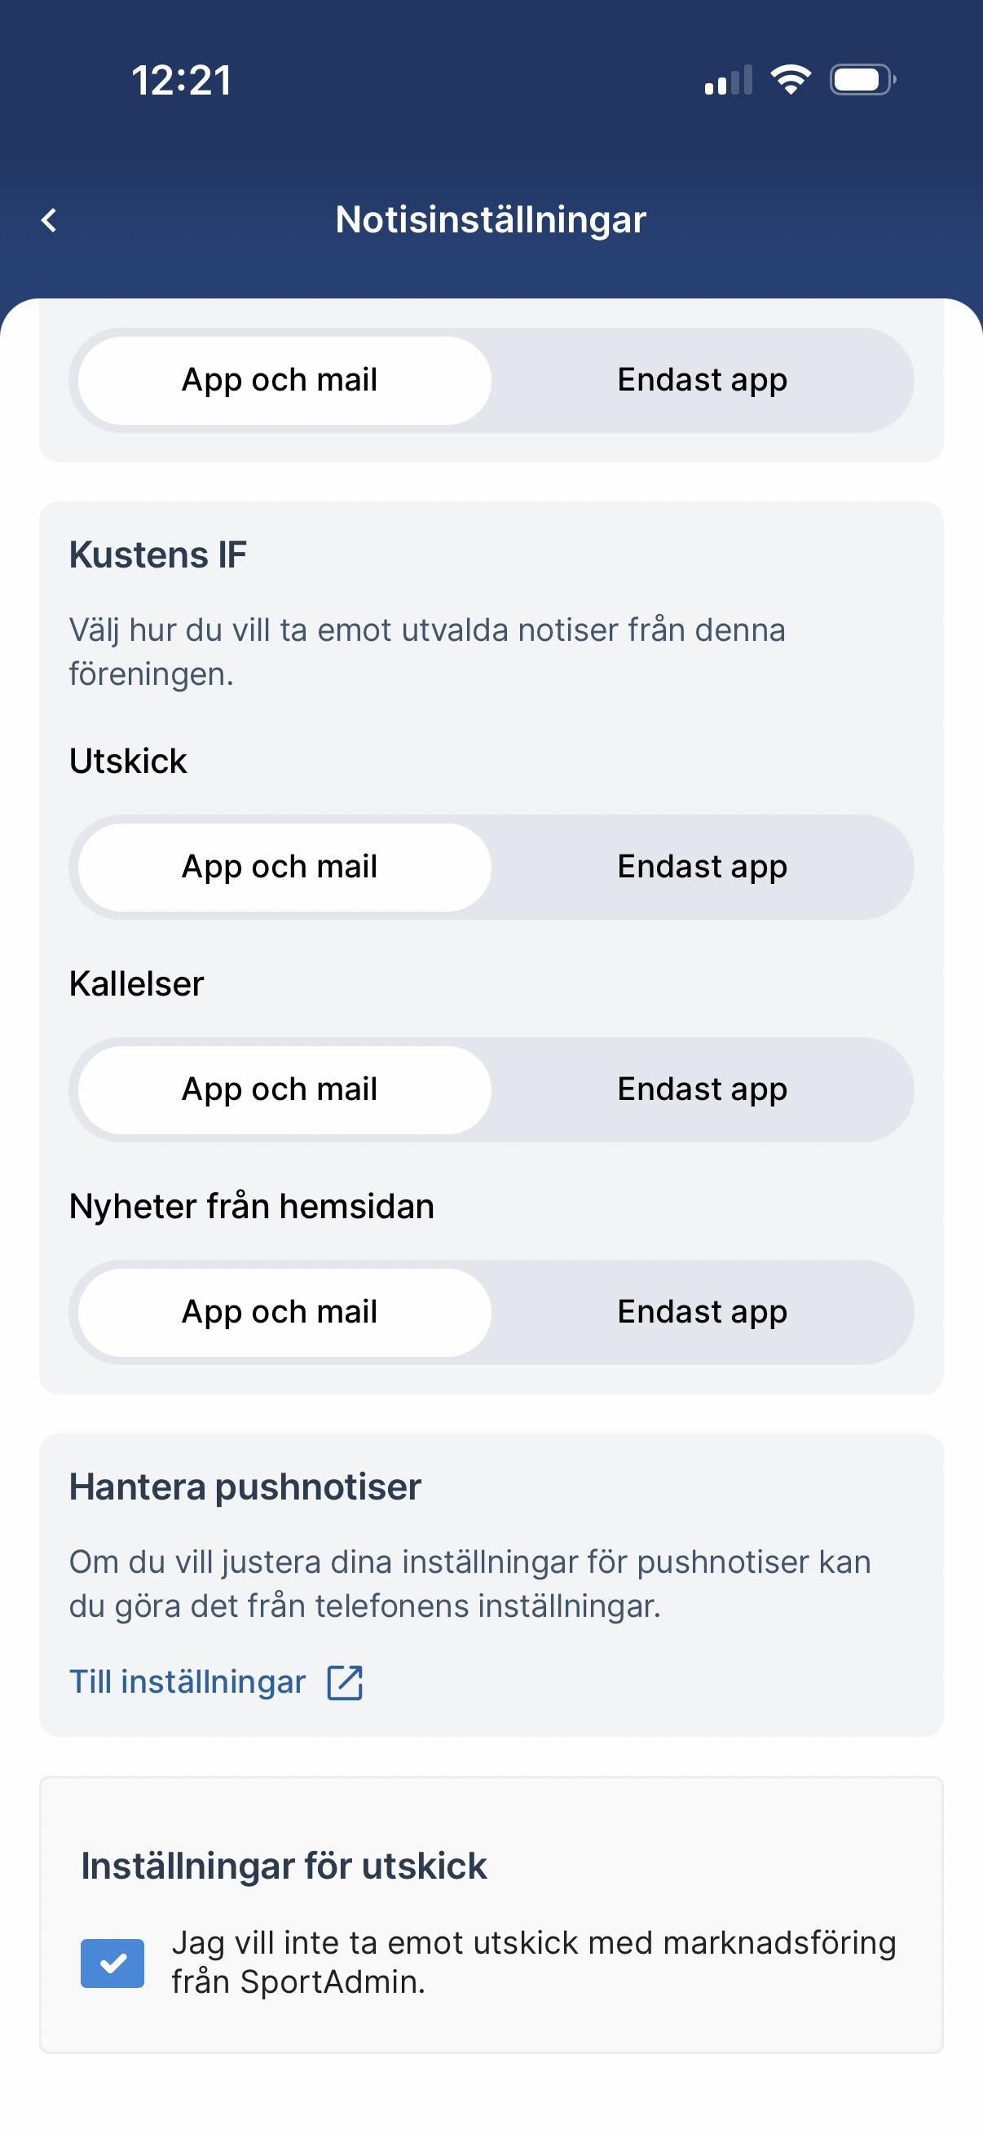
Sportadmin- tips!
För att hantera notiser
Välj bara bland alternativen, detta sparas sedan automatiskt
Obs telefonens push-notiser hanteras i inställning för telefonen!

Slide 18
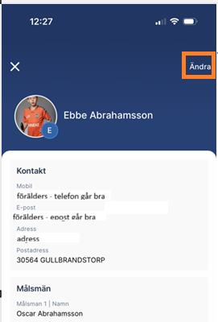
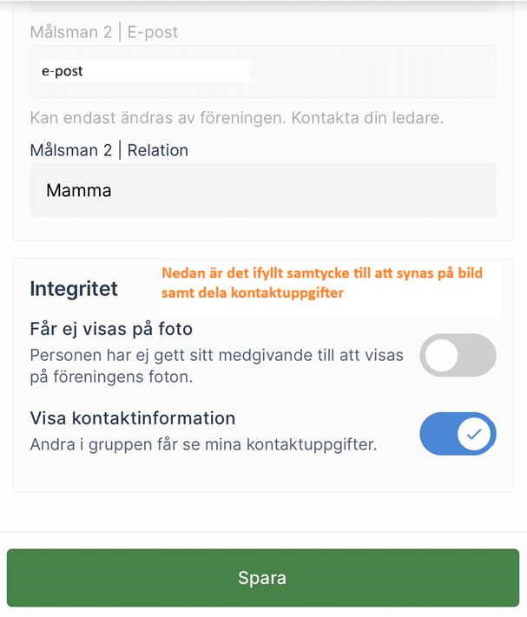
Sportadmin- Ska fyllas i!
Under Mina personer
Fyll i kontaktuppgifter till er som målsman
Genom att markera Ändra kan ni ange samtycke – Klicka sedan spara

Slide 19
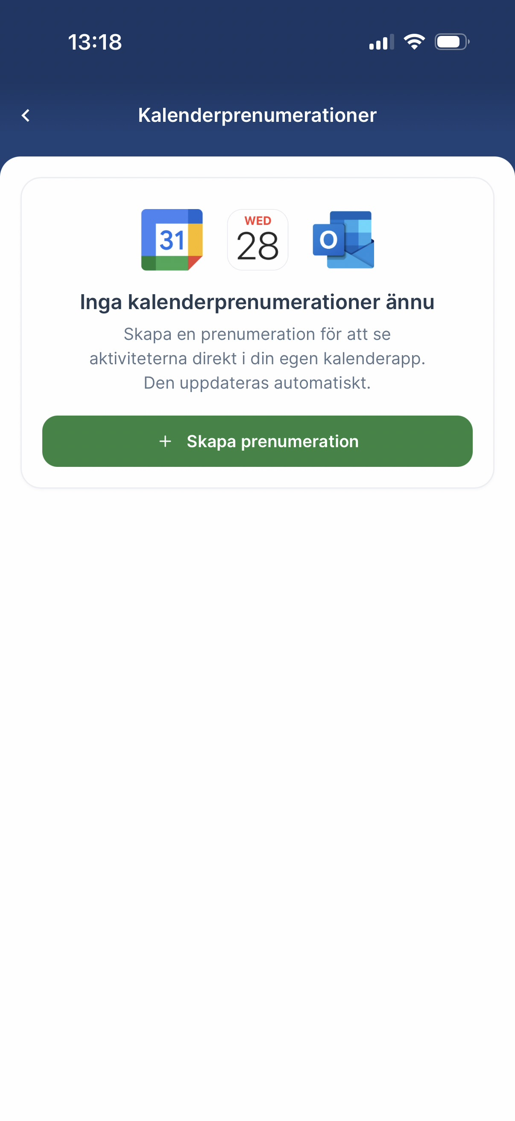
Sportadmin- tips!
Det går att importera träningar och matcher (alla aktiviteter) till b.la. Apple-, Google- och Outlook-kalender – klicka på prenumerera och följ instruktioner
Avsluta görs genom att välja Hantera prenumeration

Slide 20
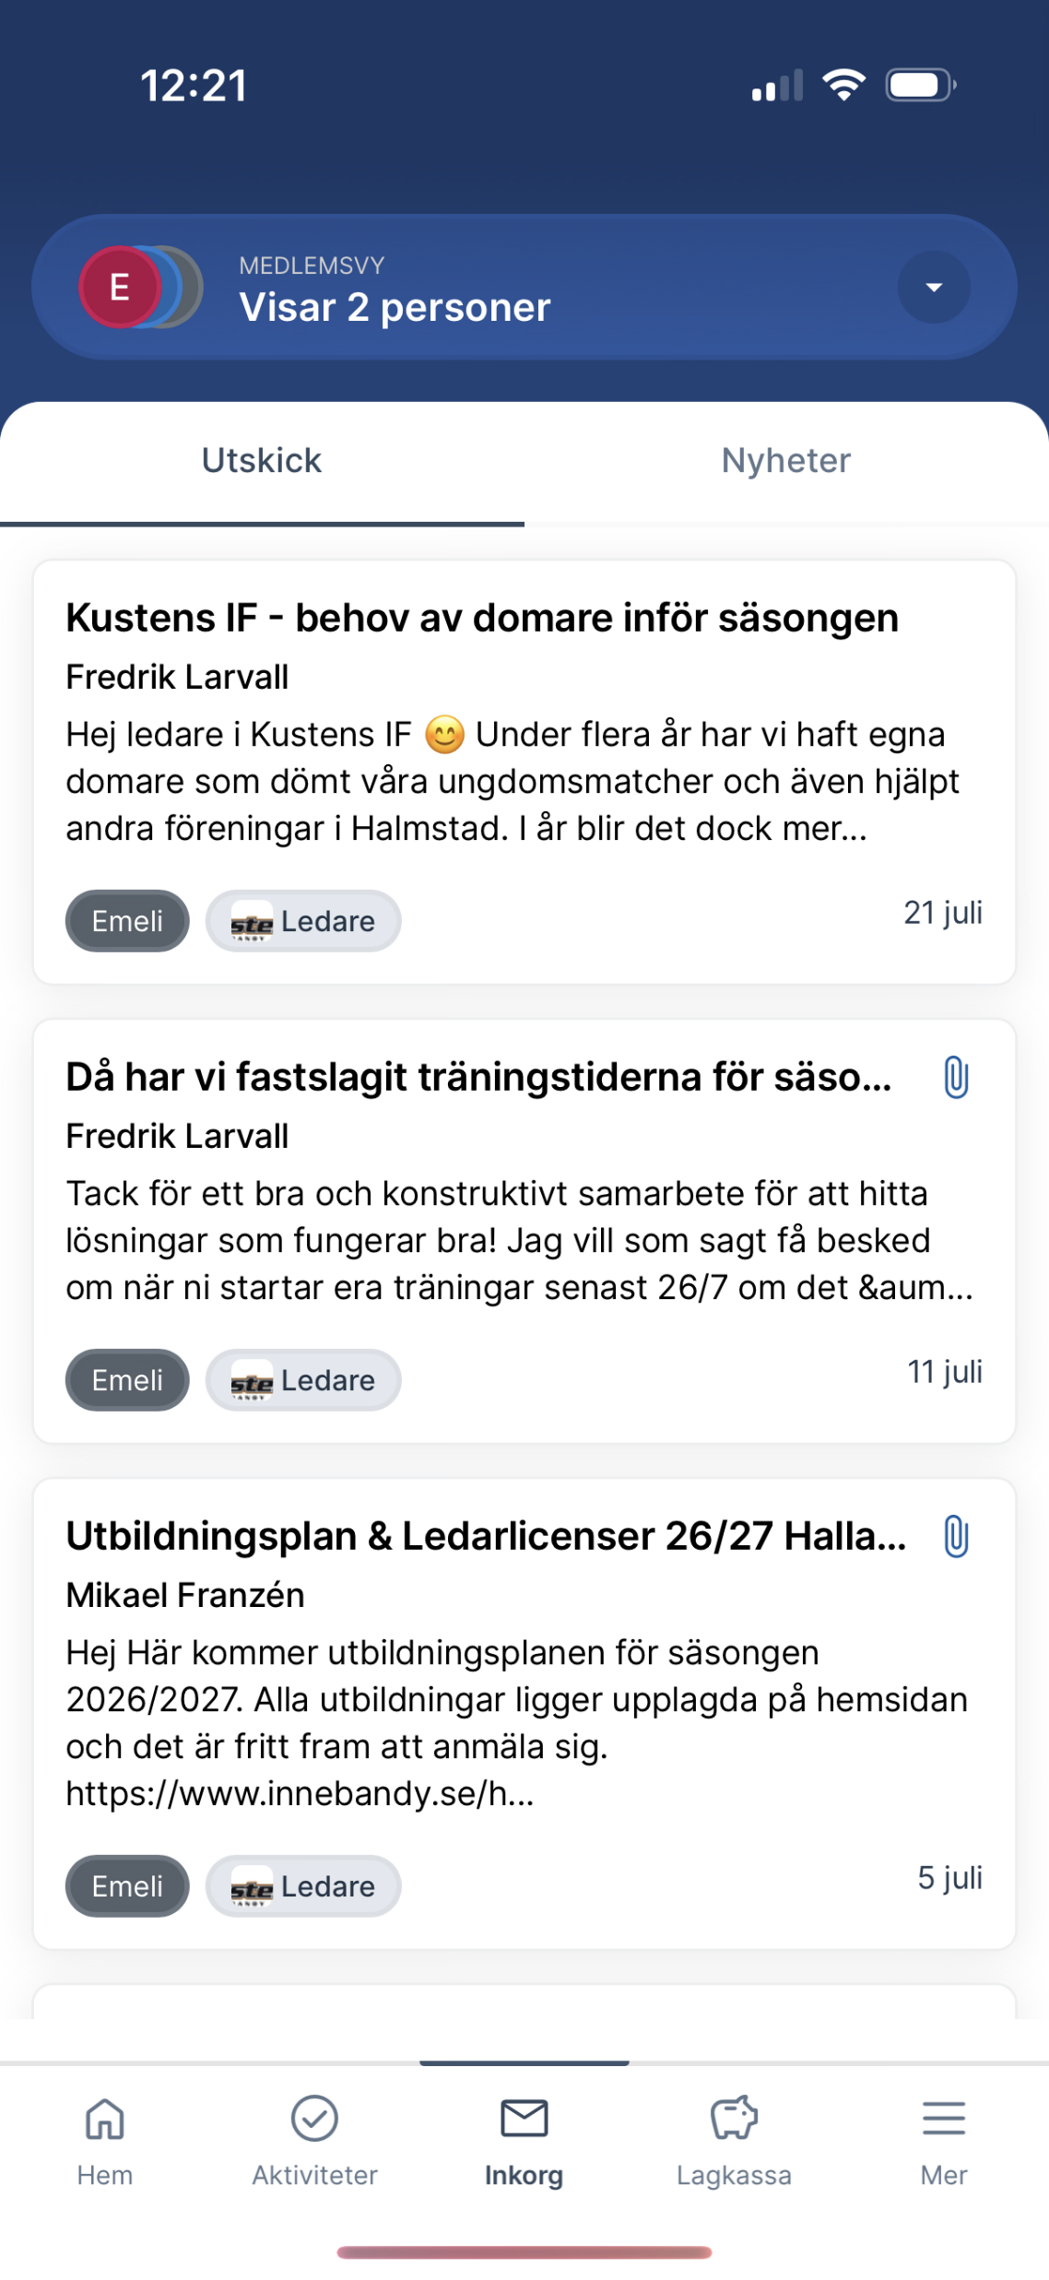
Sportadmin- ska läsas
Inkorg innehåller alla utskick men också nyheter från föreningen

Slide 21
Engagemang – Kusten IF
Engagemang i Kustens IF kommittéer.
Just nu behövs det folk i marknadsgruppen
Någon av er som är intresserade av hjälpa till?
Lämna era kontaktuppgifter så skickar Emeli dem vidare till föreningen.

Slide 22
Övrigt
Innan jul kommer de återigen bli aktuellt med försäljning av bingolotter, till detta behövs en ansvarig!
Foto av lagen kommer planeras in – Vi har ännu inte fått tider för detta
Föreningen har både en hemsida Kustens IF innebandy Halmstad samt en Facebook- grupp som heter Kustens IF Innebandy Halmstad. Föreningen uppmuntrar alla lag till att synas på sociala medier!

Slide 23
Frågor?

